Slide 1
BTS aéronautique 1° année
Chap 10:
Machine à courant continu

Slide 2
I. Constitution :
La machine à courant continu est constituée de trois parties principales :
  l'inducteur
  l'induit
  le dispositif collecteur / balais

Slide 3

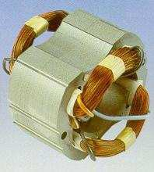




1-1- L'inducteur
C’est un aimant ou un électroaimant (bobinage parcouru par un courant continu i).
Il est situé sur la partie fixe de la machine (le stator) :
B
Il sert à créer un champ magnétique (champ "inducteur") dans le rotor.

Slide 4
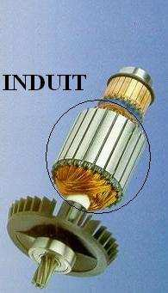
1-2- L'induit
L'induit est situé au rotor (partie tournante de la machine) :
Fig. 2
B
N
S
courant d'excitation
i
i
i
C'est un bobinage parcouru par un courant continu I (courant d'induit).

Slide 5
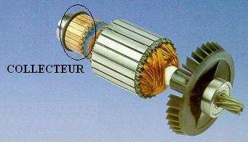
1-3- Le collecteur et les balais
Le collecteur est un ensemble de lames de cuivre où sont reliées les extrémités du bobinage de l'induit.
Les balais (ou charbons) sont situés au stator et frottent sur le collecteur en rotation.
Le dispositif collecteur / balais permet donc de faire circuler un courant dans l’induit.

Slide 6
La machine à courant continu est réversible : elle fonctionne aussi bien en moteur qu'en génératrice.
II Schéma électrique équivalent
II-1- Expression de la fem induite
Loi de Faraday :
E = k Φ Ω
E : fem induite (tension continue en V)
Φ : flux magnétique crée sous un pôle par l'inducteur (cf. fig. 1)
Ω : vitesse de rotation (en rad/s)
k : constante qui dépend de la machine considérée

Slide 7
II.2- Expression du couple électromagnétique
Loi de Laplace :
T_{em} = k' Φ I
T_{em} : couple électromagnétique (en Nm)
I : courant d'induit (en A)
k’ : constante qui dépend de la machine

Slide 8
II-3- Conversion de puissance
La puissance électromagnétique P_{em} mise en jeu a deux formes :
électrique
mécanique
P_{em} = E I P_{em} = T_{em}Ω
E I = T_{em}Ω
(k Ω Φ) I= (k' Φ I) Ω
k = k‘
Il vient :
En résumé :
E = k Φ Ω
T_{em} = k Φ I

Slide 10
Exercice 1 :
Un moteur de puissance utile 3,0 kW tourne à 1500 tr/min.
Calculer le couple utile en Nm.

Slide 11
P_{em} = T_{em} Ω
w N.m rad.s⁻¹
3,0.10³ = Tem x 1500x2π /60
Tem = 19 N.m

Slide 12
Exercice 2 : moteur à courant continu à excitation indépendante
La plaque signalétique d’un moteur à courant continu à excitation indépendante indique :
1,12 kW 1200 tr/min
induit 220 V 5,7 A
excitation 220V 0,30 A
57 kg
1- Calculer le couple utile nominal (en Nm).
2- Calculer le rendement nominal.

Slide 13
P_{em} = T_{em} Ω
w N.m rad.s⁻¹
1,12⋅10³/(1200⋅2π/60) = 8,9 Nm

Slide 14
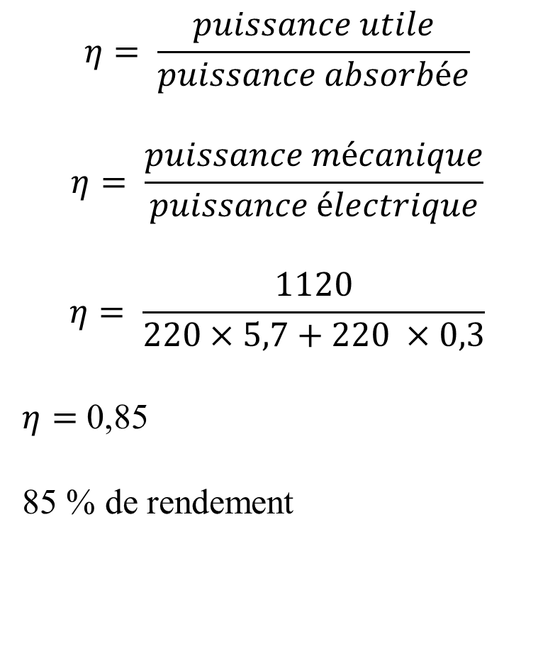
$$η= \frac{puissance utile}{puissance absorbée}$$
$$η= \frac{puissance mécanique}{puissance électrique}$$
$$η= \frac{1120}{220×5,7+220 ×0,3}$$
$η=$ 0,85
85 % de rendement

Slide 15
Exercice 3 : génératrice à courant continu à excitation indépendante
La plaque signalétique d’une génératrice à courant continu à excitation indépendante indique :
    11,2 Nm 1500 tr/min
    induit 220 V 6,8 A
    excitation 220 V 0,26 A
    masse 38 kg
1- Calculer la puissance mécanique consommée au fonctionnement nominal.
2- Calculer la puissance consommée par l’excitation.
3- Calculer la puissance utile.
4- En déduire le rendement nominal.

Slide 16
1- Calculer la puissance mécanique consommée au fonctionnement nominal.
11,2×(1500×2π/60) = (11,2 Nm)×(157,1 rad/s) = 1,76 kW
2- Calculer la puissance consommée par l’excitation.
220×0,26 = 57 W
3- Calculer la puissance utile.
220×6,8 = 1,50 kW
4- En déduire le rendement nominal.
1500/(1760+57) = 82,4 %

